Slide 1
Matriz Espalhamento (S)
SEL 369 Micro-ondas
Tania Regina Tronco
Departamento de Engenharia Elétrica da EESC-USP
Notes:
Telecomunicações é uma das áreas de pesquisa do programa de pós-graduação em engenharia elétrica.
As disciplinas diretamente relacionadas com comunicações ópticas são métodos numéricos em optoeletrônica, dispositivos semicondutores optoeletrônicos e sistemas de comunicações ópticas.
A disciplina “sistemas de comunicações ópticas” trata de elementos básicos dos sistemas ópticos, fibras e ênfase em sistemas WDM e redes de acesso, metropolitana e longa distância. São abordados protocolos de rede como ATM, SONET/SDH e padronizações.
A ementa é: Revisão histórica. Elementos básicos de sistemas e das fibras ópticas. Projeto e desempenho de sistemas, com ênfase em sistemas multiplexados em comprimento de onda (WDM). Metodologias para avaliação de desempenho em sistemas ópticos digitais. Redes (regionais, metropolitanas, locais e de acesso) ativas e passivas. TCP/IP, Ethernet, ATM, SDH/SNOET e WDM sob aspectos da interação de protocolos de rede de banda larga. Padronizações internacionais.

Slide 2
Introdução
Parâmetros z
Parâmetros h
Parâmetros ABCD
Curtos e circuitos abertos são essenciais para a realização das medidas destes parâmetros
exemplo
V₂ = 0 : aplicação de um curto-circuito
à porta de saída
Circuito
aberto
Curto-circuito

Slide 3
Se a frequência é elevada alguns problemas ocorrem:
Não se dispõe com facilidade de equipamentos para medidas de tensão e corrente equivalentes nas portas da rede e impedâncias e admitâncias relacionadas;
Uma representação mais adequada, de acordo com medidas diretas, são as medidas de ondas incidentes, refletidas e transmitidas, a denomidada matriz de espalhamento.

Slide 4
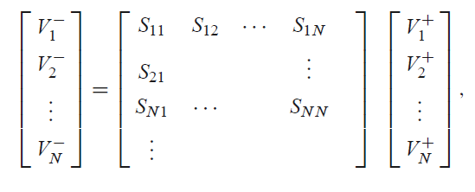
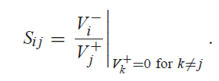
Matriz S (spread, espalhar)
S_{ij} é encontrado injetando-se uma onda incidente V⁺ na porta j e medindo a onda refletida V⁻ na porta i; Todas as outras portas são setadas em zero e terminadas com portas casadas para evitar reflexão;
S₁₁ é o coeficiente de reflexão da porta 1 e S₁₂ é o coeficiente de transmissão da porta j para a porta i quando todas as outras portas são terminadas com cargas casadas.
Ondas refletidas
Matriz espalhamento
Ondas incidentes

Slide 5
Exemplo
Encontre os parâmetros de espalhamento S para o circuito abaixo:

Slide 7
Cálculo do Parâmetros S
Nós sabemos que V₁⁻= 0 quando a porta 2 é terminada em Z₀ = 50 Ω, e que V₂⁺= 0. Neste caso, V₁⁺ = V₁ and V₂⁻ =V₂.
Aplicando-se V₁ na porta 1, através do divisor de tensão, obtem-se:
onde: é a resistência paralela da combinação da resistência de carga de 50 Ω com o resistor de 8,56 Ω e 141,8 Ω.

Slide 8
A matriz S (1)
A matriz S é uma propriedade intrínseca do dispositivo ou junção e descreve todos as suas propriedades nos circuitos
A matriz S relaciona ondas emergentes normalizadas e ondas incidentes normalizadas
Os parâmetros de espalhamento só podem ser obtidos através de medidas
Se o dispositivo é simétrico, muitas vezes é possível determinar S considerando propriedades gerais de S e simetria dos campos

Slide 9
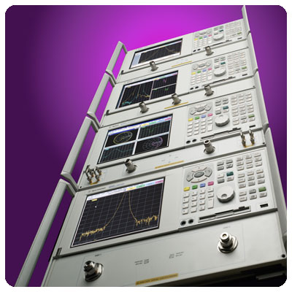
Analisador de redes (Agilent)-1
PNA Series Microwave Network Analysers
300 kHz to 110 GHz. Antenna test, frequency offset (for mixers), balanced,
time domain, TRL calibration, IMD, harmonic and pulsed-RF measurements
www.agilent.com

Slide 10
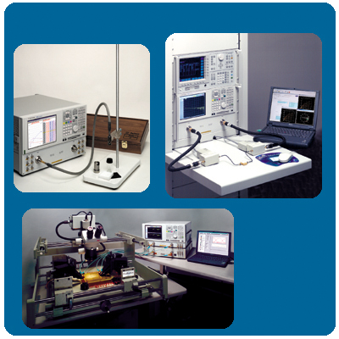
Analisador de redes (Agilent)-2
PNA Series Microwave Network Analysers
300 kHz to 110 GHz. Antenna test, frequency offset (for mixers), balanced,
time domain, TRL calibration, IMD, harmonic and pulsed-RF measurements
www.agilent.com

Slide 11
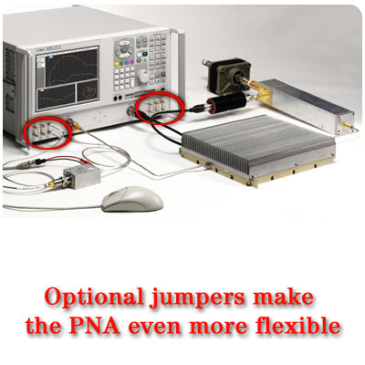
Analisador de redes (Agilent)-3
PNA Series Microwave Network Analysers
300 kHz to 110 GHz. Antenna test, frequency offset (for mixers), balanced,
time domain, TRL calibration, IMD, harmonic and pulsed-RF measurements
www.agilent.com

Slide 12
Vídeo: medida filtro passa-baixas

Slide 13
Conversão de parâmetros
Os parâmetros S poderão ser convertidos para qualquer outro tipo,
tais como z ,y,h ou ABCD .
Como exemplo, os parâmetros Z de uma rede poderão ser obtidos
a partir de S pela transformação matricial:
onde [1] é a matriz identidade

Slide 14
https://slideplayer.com/slide/7923302/

Slide 15
https://slideplayer.com/slide/7923302/

Slide 16
Referências
Sophocles J. Orfanidi, Electromagnetic Waves and Antennas, ECE Department, Rutgers University,
Capítulo 13
http://www.ece.rutgers.edu/~orfanidi/ewa/
David M. Pozar, Microwave Engineering, Wiley, 2011, ISBN-10: 0470631554, ISBN-13: 978-0470631553
Guilhermo Gonzalez, Transistor Amplifiers: Analysis and Design, 2ª edição, Prentice Hall, 1996, ISBN-10: 0132543354, ISBN-13: 978-0132543354

Slide 17
Consultar exerc resolvidos e teoria
https://slideplayer.com/slide/7923302/
http://www.gatepaper.in/2016/05/two-port-networks-topicwise-gate.html
https://www.slideshare.net/manishrocks33/219272664-sparameters
https://www.slideshare.net/manishrocks33/219272664-sparameters

